Slide 1
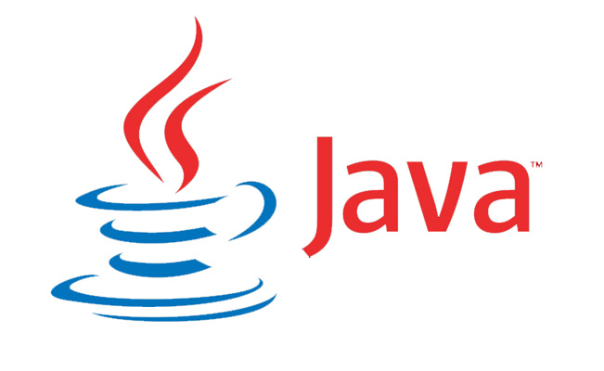
Введение в Java

Slide 2
Рассматриваемые вопросы
Что такое Java
Платформы Java
JVM – виртуальная машина
Виды Java сборок: JDK, JRE
Установка Java
Жизненный цикл Java программ
Первая программа
IDE

Slide 3
Что такое JAVA
Java - язык программирования, разработанный компанией Sun Microsystems в 1995 году.
Java – язык с Си-подобным синтаксисом
Java – объектно-ориентированный язык
Java – кроссплатформенный язык
Автоматическая работа с памятью
Хорошо подходит для написания «бизнесс приложений»
Notes:
Call a subclass method with superclass reference
Compiler error
Subclass methods are not superclass methods

Slide 4
Язык для бизнеса
Из коробки решено много проблем безопастности. В Java не поддерживается работа с указателями, программист не работает с памятью напрямую, есть верификация байт-кода.
Написано много готовых библиотек.
Можно фокусироваться на бизнес задачах и быстро добавлять новую функциональность.
Не подходит для написания драйверов, т.к. быстродействие в их написании очень важно.
В бизнес приложениях (например, веб сайты для бронирования отелей, банков и тд.) задержка при рендере странички примерно в пол секунды и это нормально.
Notes:
Call a subclass method with superclass reference
Compiler error
Subclass methods are not superclass methods

Slide 5
Платформы JAVA
Java SE (Standard Edition) – основное издание Java, содержит компиляторы, API(программный интерфейс приложения), JRE, создание пользовательских десктоп приложений.
Java EE (Enterprise Edition) – набор спецификаций для создания ПО уровня предприятия, взаимодействие систем между собой.
Java ME (Micro Edition) – создана для использования в устройствах, огранченных по вычислительной мощности, мобильные телефоны, КПК, встроенные системы.
Java FX – создание графических интерфейсов корпоративных приложений и бизнеса.
Notes:
Call a subclass method with superclass reference
Compiler error
Subclass methods are not superclass methods

Slide 6
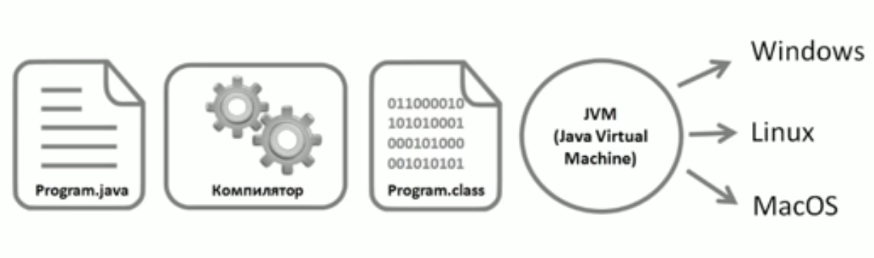
Кроссплатформенность
Скомпилированная программа работает одинаково (за исключением редких случаев) на любой ОС
Достигается за счет наличия JVM – виртуальной машины Java
Notes:
Call a subclass method with superclass reference
Compiler error
Subclass methods are not superclass methods

Slide 7

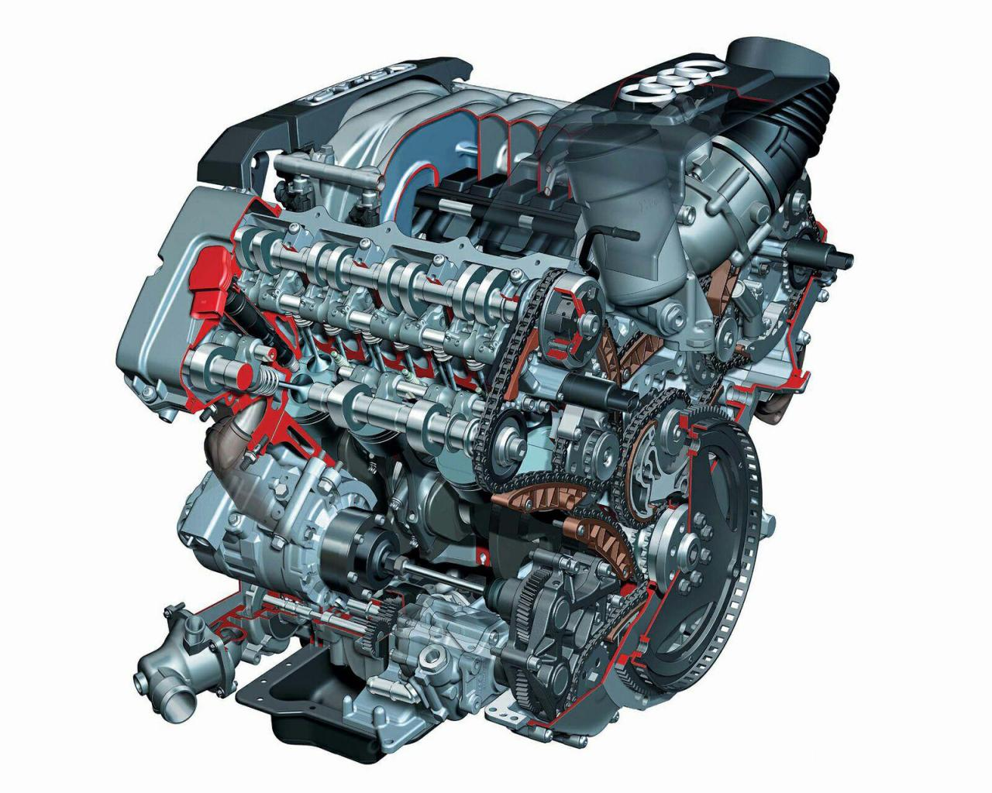
JVM – Java Virtual Machine
Java Virtual Machine – ключевой компонент
платформы Java, за счет нее достигается кроссплатформенность.
Notes:
Call a subclass method with superclass reference
Compiler error
Subclass methods are not superclass methods

Slide 8
JRE – Java Runtime Environment
Java Runtime Environment - минимальная реализация виртуальной машины, необходимая для исполнения Java-приложений.
Состоит из виртуальной машины - Java Virtual Machine (JVM) и библиотеки Java-классов.
Notes:
Call a subclass method with superclass reference
Compiler error
Subclass methods are not superclass methods

Slide 9
JDK – Java Development Kit
Java Development Kit (Open JDK) - бесплатно распространяемый комплект разработчика приложений на языке Java, включающий в себя компилятор Java (javac), стандартные библиотеки классов Java, примеры, документацию, различные утилиты и исполнительную систему Java (JRE).
Notes:
Call a subclass method with superclass reference
Compiler error
Subclass methods are not superclass methods

Slide 10
Установка Java – часть 1
Открыть командную строку.
Пуск -> Выполнить -> "cmd.exe"
Написать в консоле "java –-version”
Notes:
Call a subclass method with superclass reference
Compiler error
Subclass methods are not superclass methods

Slide 11
Установка Java – часть 2
Скачиваем с сайта: https://jdk.java.net/17/
Предыдущие версии по ссылке: https://jdk.java.net/archive/
Скачивание в формате ZIP, который затем распаковываем в C:\java\jdk-17.0.2
Notes:
Call a subclass method with superclass reference
Compiler error
Subclass methods are not superclass methods

Slide 12
Установка Java – часть 3
Устанавливаем системные переменные среды:
Зайти в “Мой компьютер” -> “Свойства” -> “Дополнительно” -> “Переменные среды”
Добавить переменную JAVA_HOME = “путь куда установили JDK” (на пример, C:\java\jdk-17.0.2)
Отредактировать PATH, добавив “;%JAVA_HOME%\bin”
Пример для cmd.exe:
set PATH=%PATH%;C:\java\jdk-17.0.2\bin
Notes:
Call a subclass method with superclass reference
Compiler error
Subclass methods are not superclass methods

Slide 13
Жизненный цикл java программы – Часть 1
Файл с исходным кодом, текстовый формат, c расширением *.java
public class Main {
public static void main(String[] args) {
  System.out.println("Hello World");
  }
  }
Notes:
Call a subclass method with superclass reference
Compiler error
Subclass methods are not superclass methods

Slide 14
Жизненный цикл java программы – Часть 2
Компилятор (javac)
Команда:
>javac Main.java
Байт-код Java — набор инструкций, исполняемых JVM.
Hello.class – результат работы компилятора
Notes:
Call a subclass method with superclass reference
Compiler error
Subclass methods are not superclass methods

Slide 15
Жизненный цикл java программы – Часть 4
Интерпретатор java (JVM)
Команда:
> Java Hello
Notes:
Call a subclass method with superclass reference
Compiler error
Subclass methods are not superclass methods

Slide 16



Среды разработки (IDE)
NetBeans Eclipse IntelliJ IDEA
Notes:
Call a subclass method with superclass reference
Compiler error
Subclass methods are not superclass methods

Slide 17

Вопросы
Notes:
Call a subclass method with superclass reference
Compiler error
Subclass methods are not superclass methods

Slide 18
Спасибо за внимание
Notes:
Call a subclass method with superclass reference
Compiler error
Subclass methods are not superclass methods

